Slide 1
Презентация к уроку технологии
«Моделирование юбки» (7 класс)
Выполнил учитель технологии
МАОУ «Центр образования
Индустриального района «г.Перми
Мухамадиева Лилия Анфировна

Slide 2
О людях какой профессии идет речь в стихотворении
Объясните , как вы об этом догадались

Slide 3
Он стягивает волосы в пучок, за ухом карандаш…
На шее мягкий метр… Чертит
Линейкой отмеряя край. На ткани, там где кромка мажь
Тонкую, как губы твои, линию. Он вертит
Манекен в руках, тот словно бы танцует в подкладе платья
Из креп-шифона с рюшем
Какие тонкие изгибы и твои руки, их обвивают… сжать их…
Да только я боюсь прослушать…
Гул электрической машины. Ушко, челнок, игла
Он поправляет волосы, что падают на лоб…
Я тоже в этой мастерской, меня он не заметил…Тесьма
Меж нами кромка, бахрома, планшеты, желобок
Машинный… И ткани… ткани… одни ткани…
В рулонах сложенных… стоят перед глазами.
Кристина Никонова

Slide 4
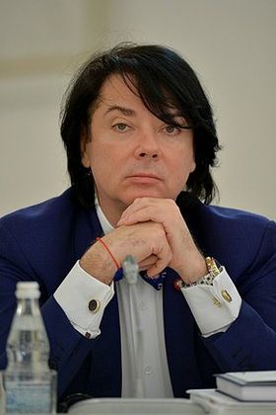
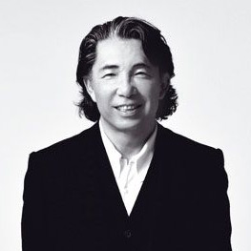
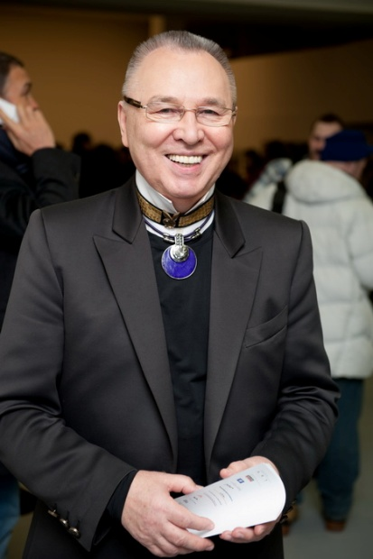
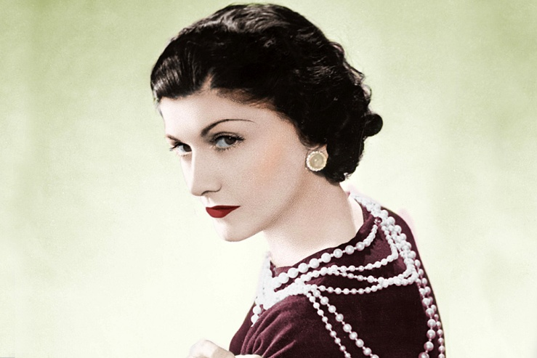
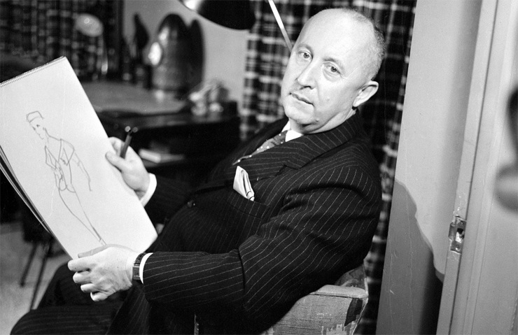
Влентин Юдашкин Такадо Кензо Вячеслав Зайцев
Коко Шанель Кристиан Диор
КТО ЭТО?

Slide 5
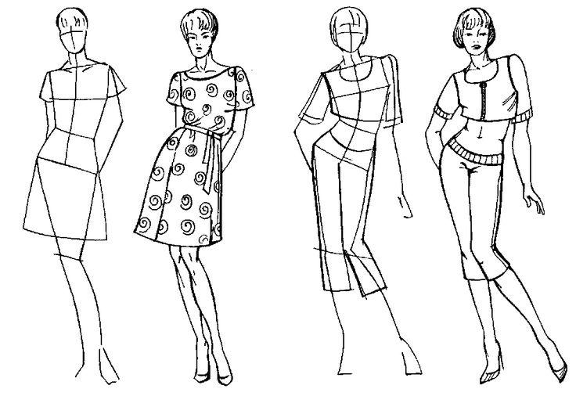
Моделирование одежды
это создание эскизов швейных изделий с учетом характеристик используемых материалов, назначения изделия и фигуры человека

Slide 6
Моделирование
ВИДЫ МОДЕЛИРОВАНИЯ
Художественное моделирование Это создание эскиза модели изделия Художник-модельер | Техническое моделирование Процесс изменения чертежа основы изделия в соответствии с эскизом Художник-конструктор

Slide 7
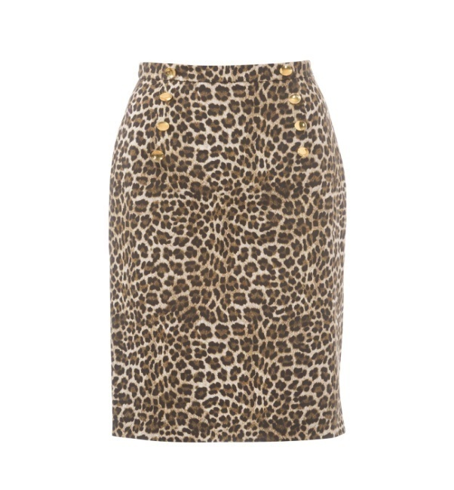
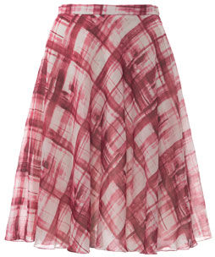
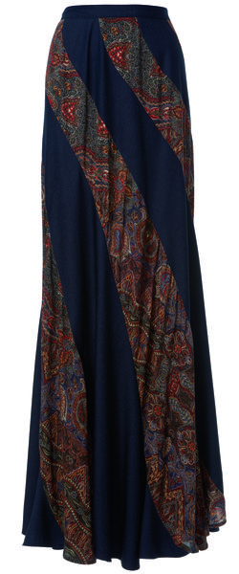
МОДЕЛИ ЮБОК
Основные конструкции юбок
Прямая Коническая Клиньевая

Slide 8
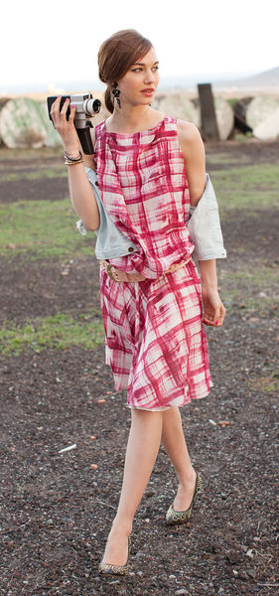
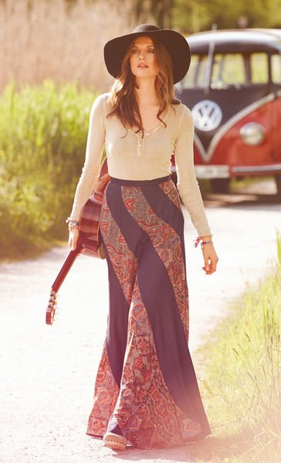
Ассортимент юбок

Slide 9
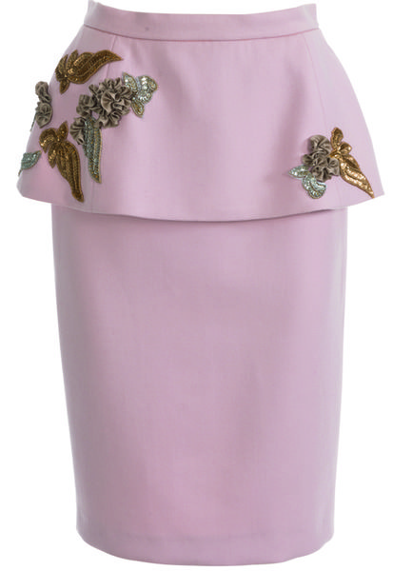
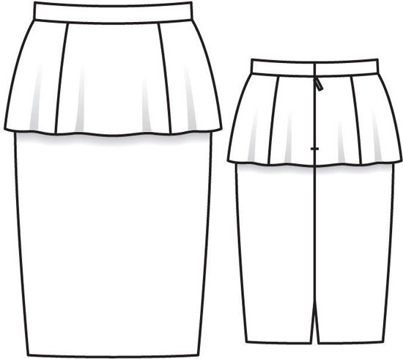

Slide 10
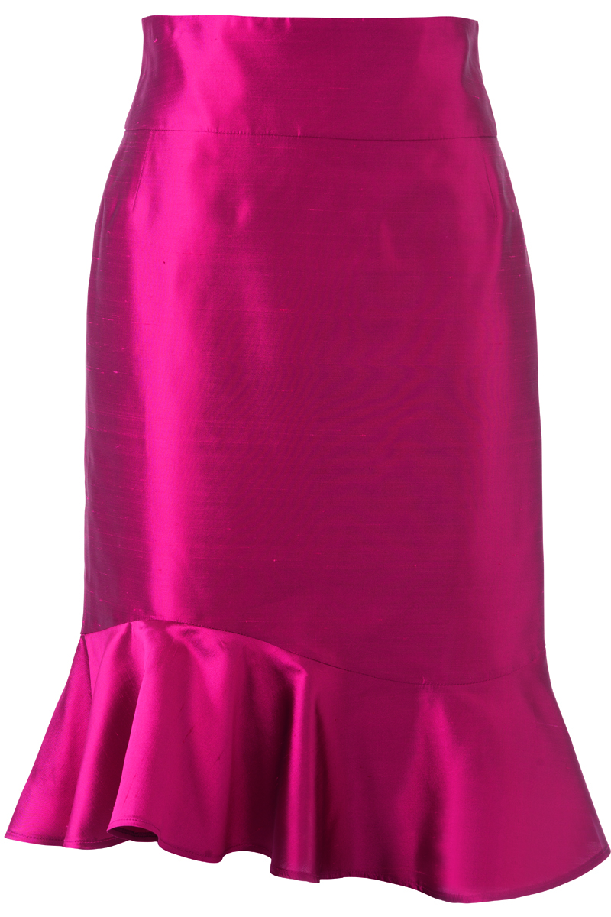
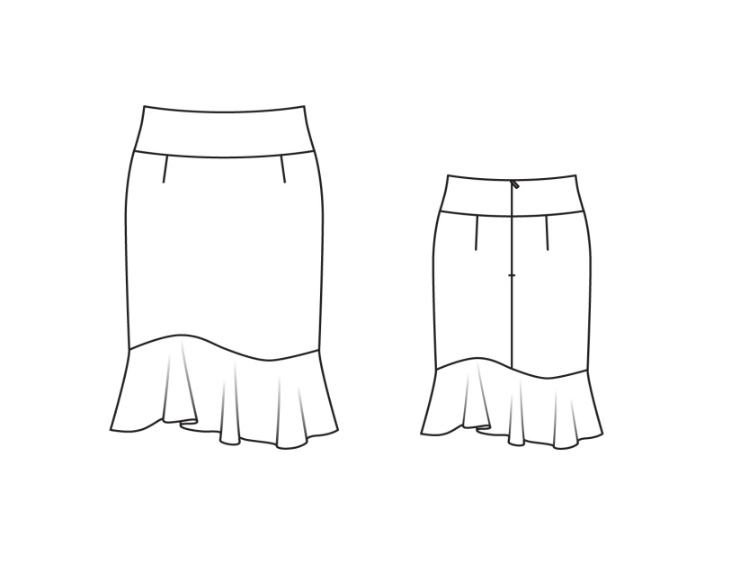

Slide 11
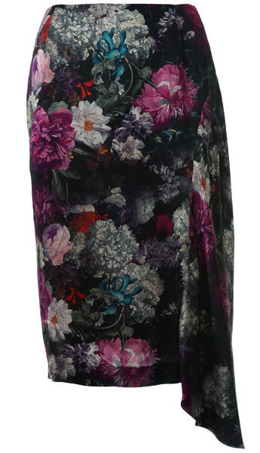
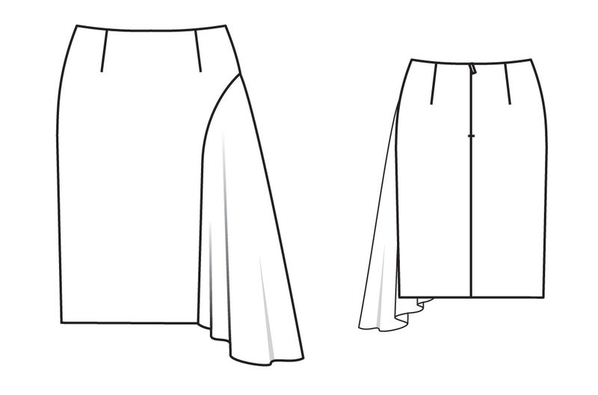

Slide 12
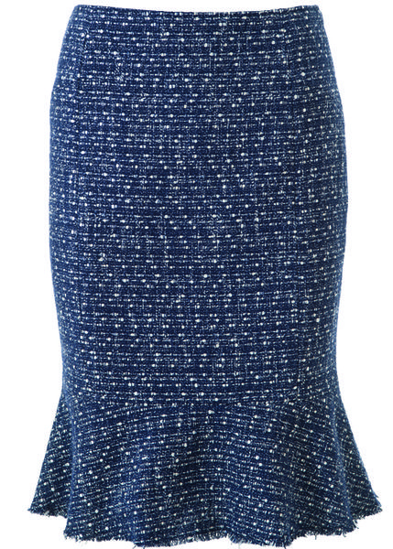
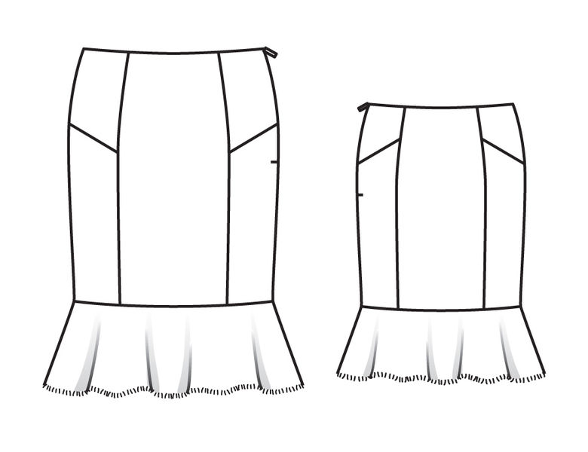

Slide 13
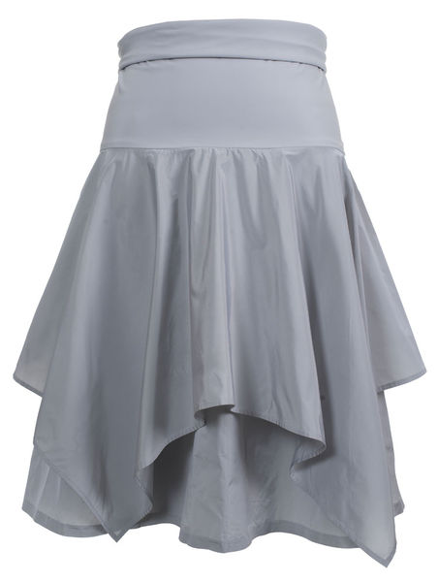
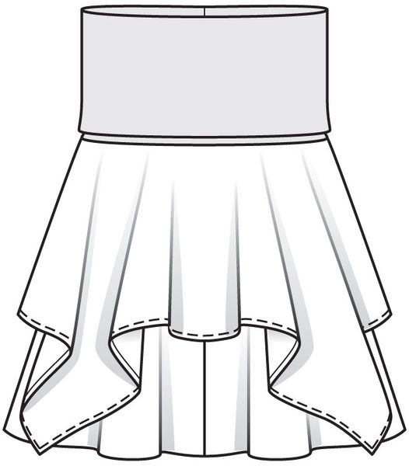

Slide 14
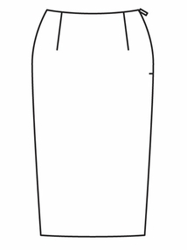
Цель урока????

Slide 15
Задание
Выполнить моделирование юбки в соответствии с эскизом
Представить результат работы

Slide 16
ЦЕЛЬ УРОКА?
Моделирование на основе чертежа прямой юбки

